Slide 1
TỔ 3

Slide 2
What is pollution?
Environmental pollution is a phenomenon of polluted natural environment, and the physical, chemical and biological properties of the environment are altered, causing harms to human health and other organisms . Environmental pollution is mainly caused by human activities. In addition, pollution is caused by a number of other natural activities that affect the environment.
Translate:Ô nhiễm môi trường là một hiện tượng của môi trường tự nhiên bị ô nhiễm, và các tính chất vật lý, hóa học và sinh học của môi trường bị thay đổi, gây hại cho sức khỏe con người và các sinh vật khác. Ô nhiễm môi trường chủ yếu là do các hoạt động của con người. Ngoài ra, ô nhiễm là do một số hoạt động tự nhiên khác ảnh hưởng đến môi trường.

Slide 3
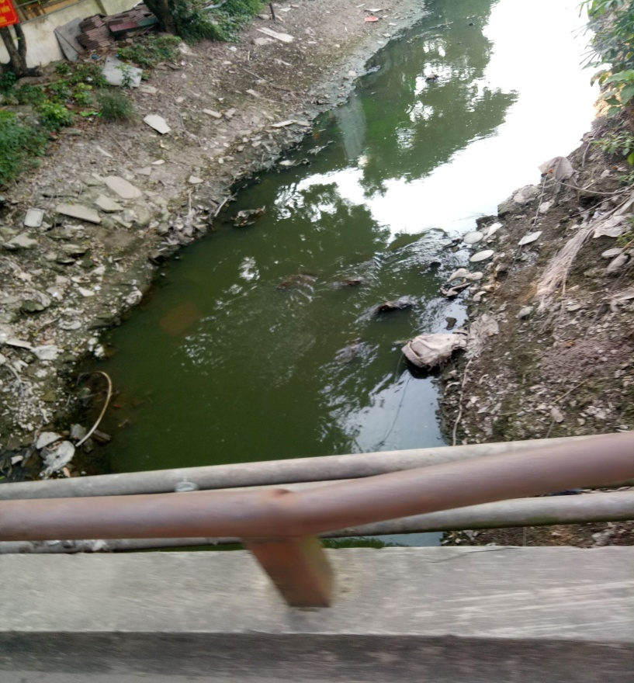
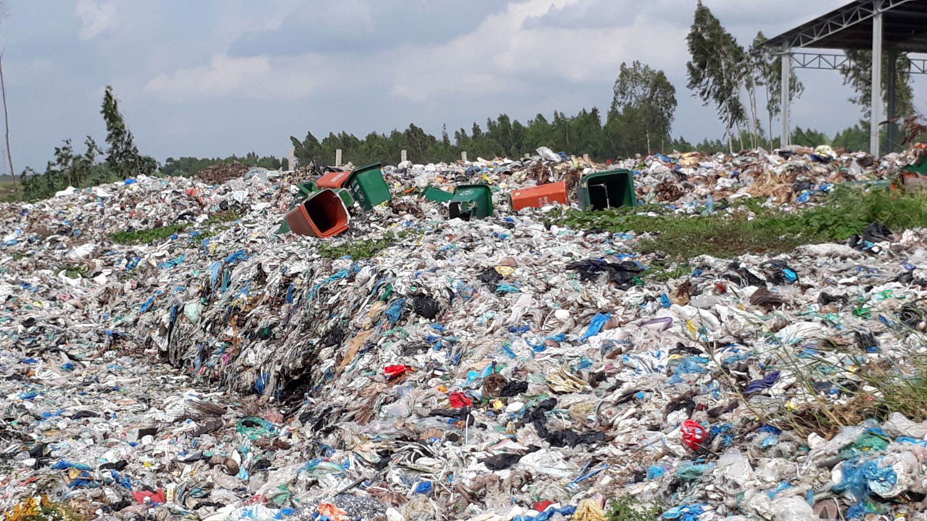
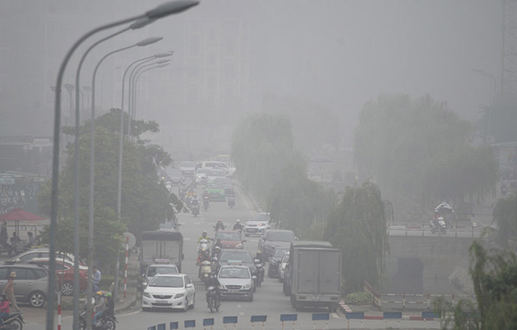
EX:pollution water, soil pollution, air pollution…

Slide 4
Reason:
Due to the emissions from industrial and biological activities.
Due to the type of plant protection chemicals and chemical toxins.
Due to radioactive agents.
Due to the solid waste.
Due to noise, dust, smoke ...
Due to pathogenic organisms ..
Do các chất khí thải ra từ hoạt động công nghiệp và sinh học.
Do các loại hóa chất bảo vệ thực vật và chất độc hóa học.
Do các tác nhân phóng xạ.
Do các chất thải rắn.
Do tiếng ồn, bụi, khói…
Do sinh vật gây bệnh…

